Slide 1
Team mains
당신 근처의 도서

Slide 2



Contents
1 프로젝트 소개
2 프로젝트 개발
3 프로젝트 결론
팀원 구성 및 역할 소개
협업 및 분업
타업체 분석
프로젝트 시연
개발 과정
기대효과
서비스 흐름도

Slide 3
1
프로젝트 소개
팀원 역할 및 프로젝트 배경
프로젝트 시연

Slide 4

01
프로젝트 소개
팀원 구성 및 역할 소개
한준규 / 김동건
강지석 / 윤어진
기능 개발
디자인 제작 및 개발
공공 데이터 사용
크롤링 기술 적용
JSON명세에 맞추어 코드 작성
JSON명세를 통해 지도 API 함수 작성
프로젝트 디자인
디자인 개발 담당

Slide 5

01
프로젝트 소개
근처에서 바로 보고 싶은 책
도서관?
교보문고?
알라딘?
근처의 도서를 찾기 위해서는 근처의
도서관, 서점을 각각 검색 해야 하는 불편함이 있다.

Slide 6



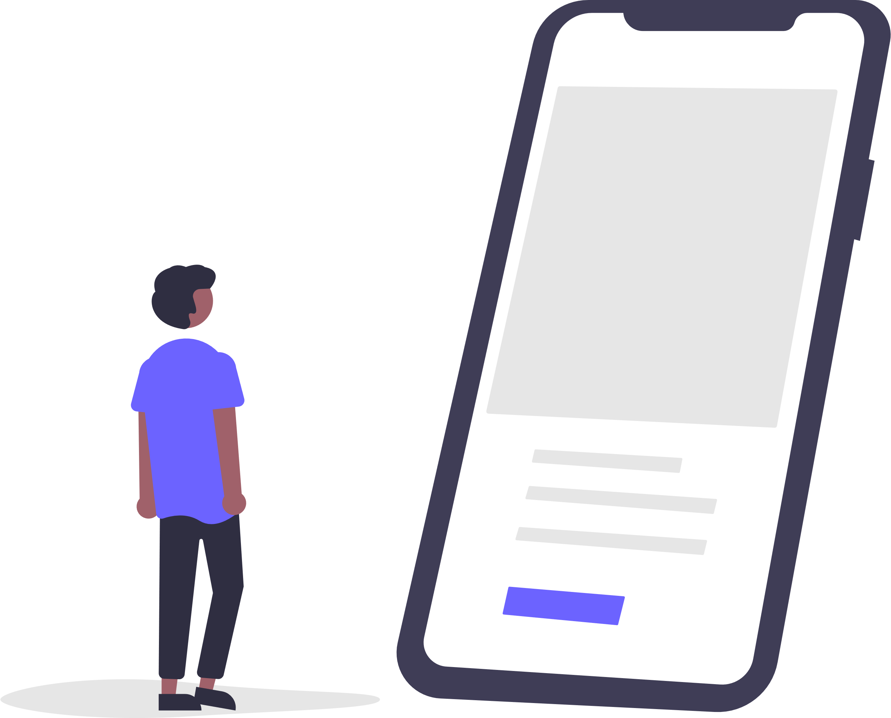


01
프로젝트 소개
한번에 찾을 수 없는 내 근처 책
혼자 공부하는 JS
예스24
혼자 공부하는 JS
배송비
2500
21,600원
네이버 검색을 하면 온라인 서점 정보만 보여준다. 즉, 내 근처에 있는 서적을 바로 찾을 수 없다.
인터넷 교보문고
배송은 길면 며칠씩 걸린다는 단점이 있다.
알라딘

Slide 7
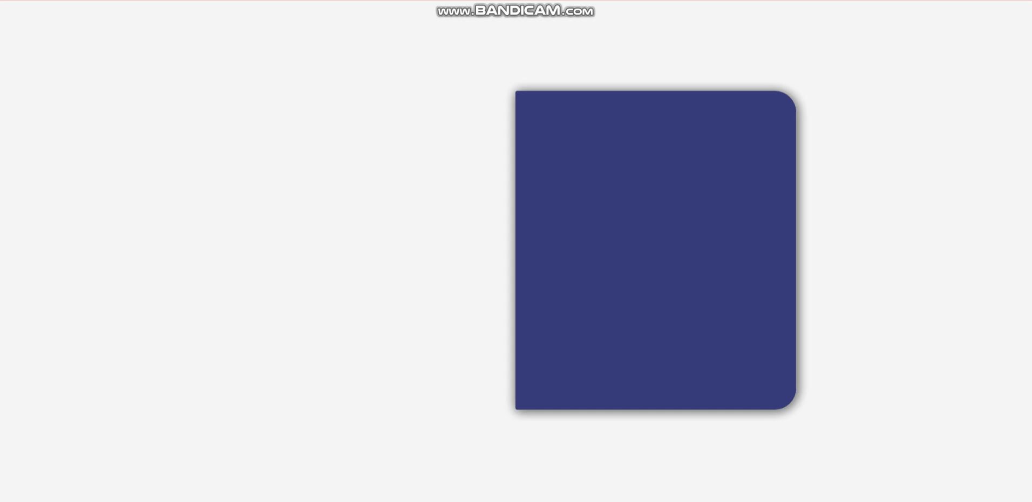
01
프로젝트 시연
당신 근처의 도서, Mains
Notes:
이 컴퓨터로 잘 될 경우 바로 넘어가도록 하겠습니다.

Slide 8
2
프로젝트 개발
협업 및 분업
개발 과정
서비스 흐름도

Slide 9






02.
협업 및 분업
JSON 인터페이스 명세
Json 인터페이스
Design, Map API
API, Crawler

Slide 10
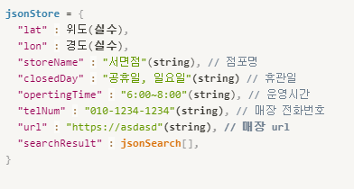
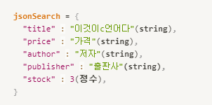
02.
협업 및 분업
JSON 인터페이스 명세

Slide 11
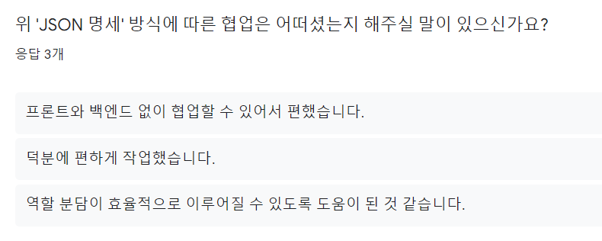
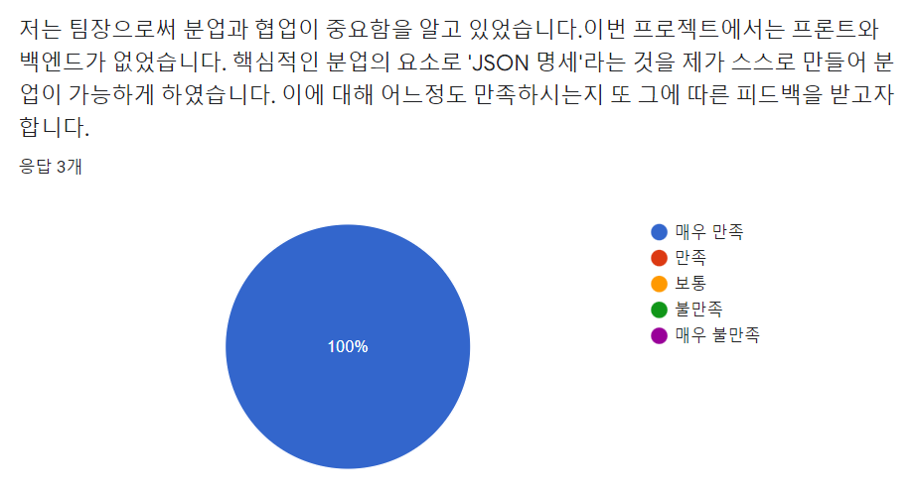
02.
협업 및 분업
JSON 인터페이스 명세

Slide 12
02.
협업 및 분업
개발과정
아이템은 정했는데 어떻게 개발을 해야 할까 ?

Slide 13
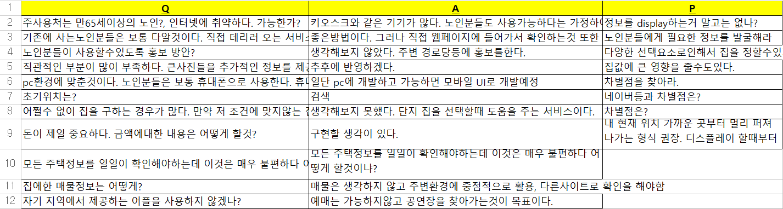
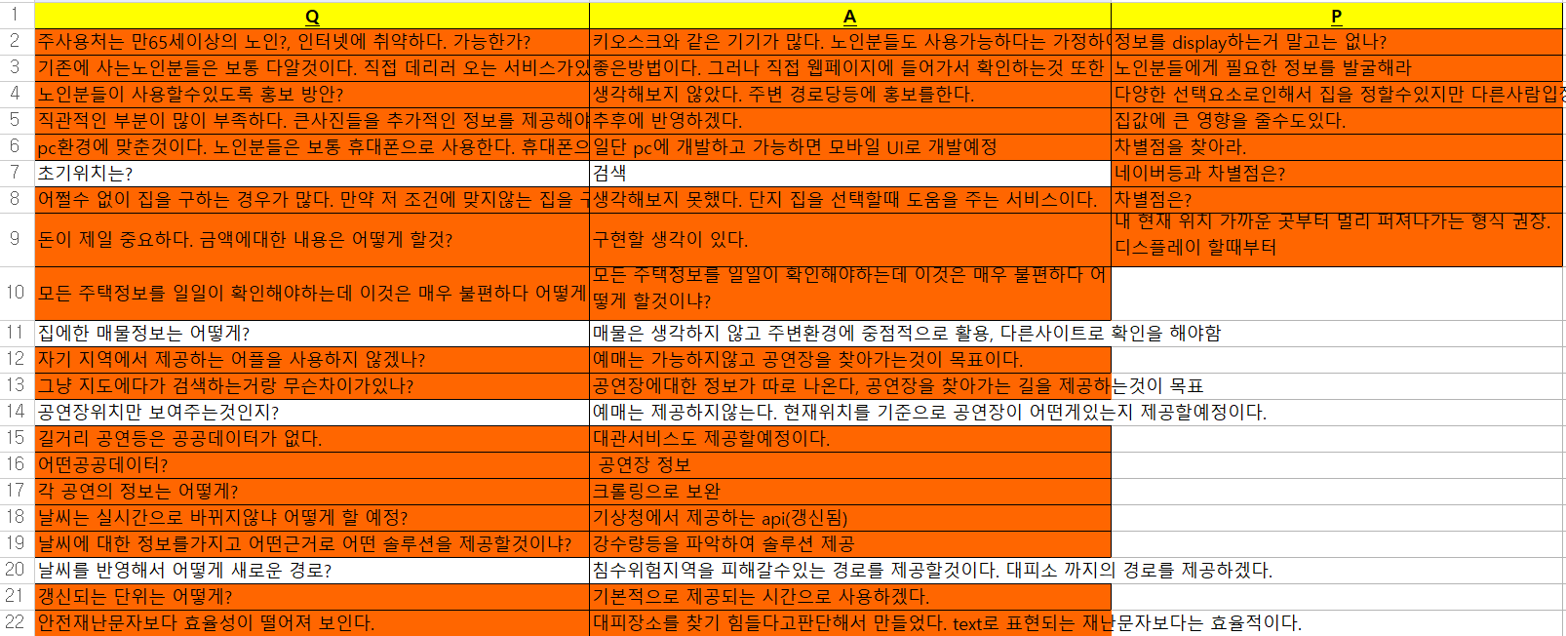
02.
협업 및 분업
개발과정
아이디어 발표, 중간 발표에서 수집한 질문들을 활용하자 !
Notes:
질문의 97%가 데이터, UI/UX, 차별성에 대한 내용 이었고 차별성은 이미 갖춘 아이템이라고 생각을 하여 나머지 데이터와 UI/UX에 집중을 하기로 하였습니다.
그럼 어떤 데이터 어떤 UI/UX를 그려야하는가? 에 대해서는 세부적으로 저희가 질문 데이터를 다시 분류 하였는대요
데이터 부분에서는 신뢰도가 가장 중요하였고, UI/UX 에서는 사용자를 고려한 기능인가, 단순히 맵 API를 호출하는 것에 끝나는 기능이 아닌가를 고려하자라고 정하게 되었습니다.

Slide 14
02.
협업 및 분업
개발과정
16
0
6
2
신뢰도
24
얻는 방식
갱신주기
22
11
2
10
10
UI/UX
데이터
차별성
마케팅
0
2
사용성 고려
추가기능
기능 보완
데이터 : 신뢰도가 가장 중요 UI/UX : 사용성, 공공데이터를 활용하는 것이 중요
Notes:
질문의 97%가 데이터, UI/UX, 차별성에 대한 내용 이었고 차별성은 이미 갖춘 아이템이라고 생각을 하여 나머지 데이터와 UI/UX에 집중을 하기로 하였습니다.
그럼 어떤 데이터 어떤 UI/UX를 그려야 하는가? 에 대해서는 세부적으로 저희가 질문 데이터를 다시 분류 하였는대요
데이터 부분에서는 신뢰도가 가장 중요하였고, UI/UX 에서는 사용자를 고려한 기능인가, 단순히 맵 API를 호출하는 것에 끝나는 기능이 아닌가를 고려하자라고 정하게 되었습니다.
데이터 : 될 수 있으면 , 크롤링이 아닌 API로 가져오도록 하고, 책 제목으로 모든 도서제공처에 검색을 하는 것이 아니라, 필터를 거쳐서 isbn으로 모든 도서 제공처에 검색을 하자.
UI/UX : 사용자를 고려하고, 공공 데이터를 활용하자에 초점을 맞추게 되었습니다.

Slide 15
02.
협업 및 분업
데이터 : 신뢰도가 가장 중요
개발과정
문제점
도서 제공처 A
C언어
도서 제공처 B
일괄된 검색 결과 제공 불가
검색어
도서 제공처 C
Notes:
데이터 신뢰가정을 생각하면서 저희가 겪었던 문제점이 있습니다. 사용자가 도서 이름을 정확하게 모를때 보이시는 바와 같이 C언어라고만 검색하는 경우. 도서 제공처 별로 이 검색어를 바로 전달하면, 제공처 별로 검색 알고리즘이 달라 일괄된 검색 결과를 제공하지 못 하였고. 저희 팀은 이러한 부분에서 사용자에게 일괄적인 검색결과를 보여줘야 신뢰도가 있지 않을까 라는 생각을 했습니다.

Slide 16
02.
협업 및 분업
데이터 : 신뢰도가 가장 중요
개발과정
해결방안
도서 제공처 A
C언어
도서 제공처 D
도서 제공처 B
일괄된 검색 결과 제공
ISBN 획득
검색어
도서 제공처 C
Notes:
그래서 저희는 특정 제공처를 선정해 검색어를 특정 제공처에만 검색 후 나오는 책들의 ISBN 즉, 책의 주민번호를 각각 얻은 후 검색할 도서 제공처들에 검색어가 아닌 ISBN을 검색한 결과를 보여주어 일괄된 검색 결과를 제공하는 방식으로 데이터의 신뢰도를 챙기려고 하였습니다. 물론 이러한 방식은 검색 결과가 도서 제공처 D에 의존하게 되지만, 가지고 있는 데이터 중 가장 많은 도서를 가지고 있는 전국 공공 도서관을 도서 제공처 D로 선정하여 이를 해결하려고 하였습니다.

Slide 17
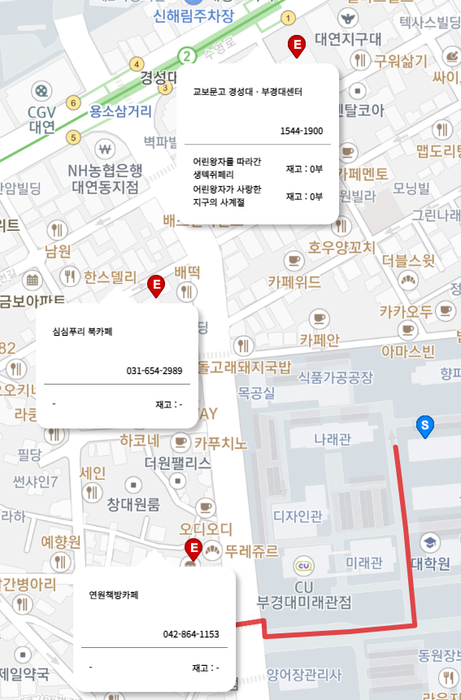
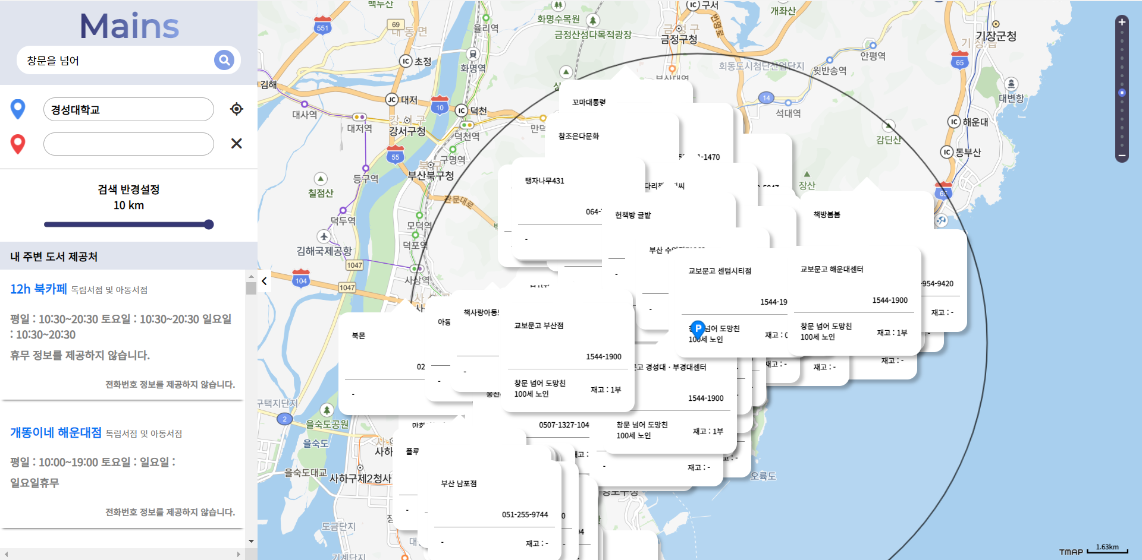
02.
협업 및 분업
UI/UX : 사용성, 공공데이터를 활용하는 것이 중요
개발과정
사용성
Notes:
근처 도서서 제공처를 보여주고, 길찾기 기능이 가능한 서비스이기 때문에
저희는 추천경로로 설정 했던 지점을 UI 에 그대로 남기는 방식으로 사용자가 더욱 편리하게 서비스를 이용할 수 있도록 개발하였습니다.

Slide 18
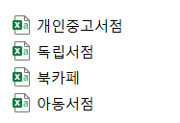
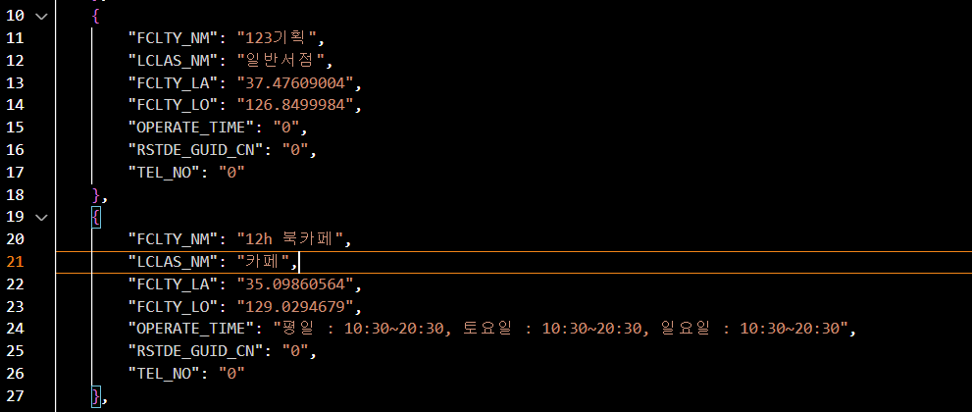
02.
협업 및 분업
UI/UX : 사용성, 공공데이터를 활용하는 것이 중요
개발과정
공공 데이터 활용
Notes:
개인 독립 북카페 아동서점 정보를 정제해주는 공공데이터가 있었는데 이들은 api도 없었고 단순히 엑셀 자체의 로 데이터만 존재하였습니다. 그래서 2600개의 데이터가 4개로 분리되어 있었는데, 이를 합치고 하루내내 정제하여 json형식으로 변환하는 방식으로 활용해 사용자들에게 정보를 제공해줄 수 있었습니다.

Slide 19
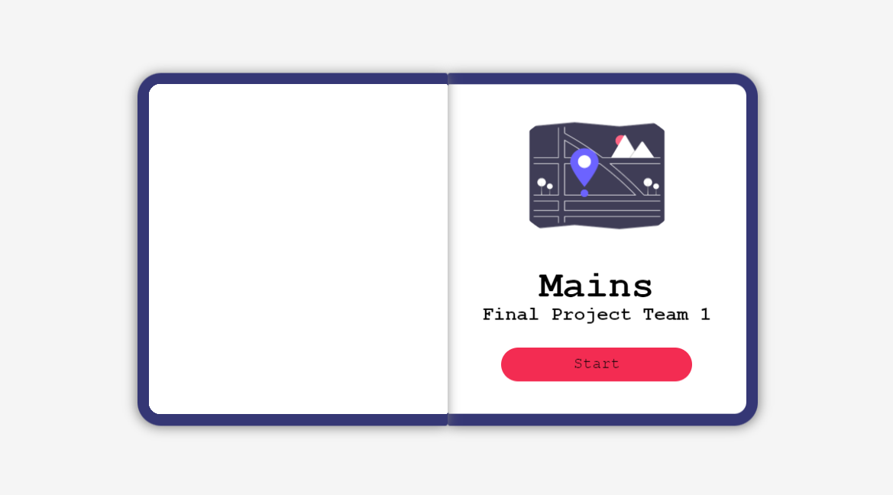
서비스 흐름도

Slide 20
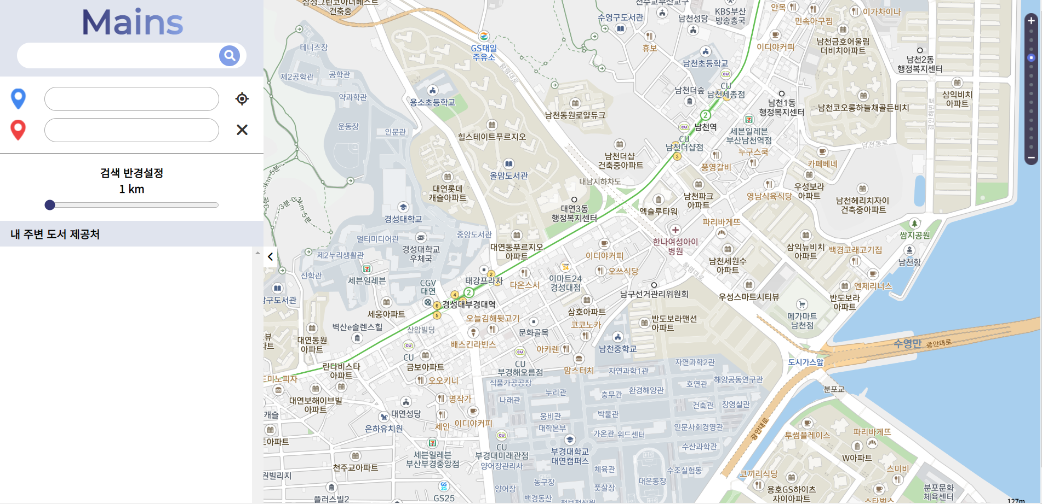
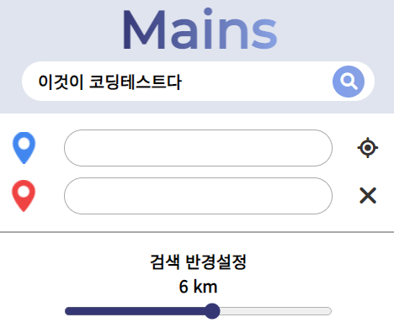
initTmap()
initPresent()
초기 맵, 현재위치 설정
반경 설정 및 도서 검색
presentMarker
마커로 위치 설정

Slide 21
도서 이름, 검색 반경 입력
startSearch()
getIsbnList()
3개의 ISBN List
도서 검색 API
searchTmap(isbnList, userLocation, searchRange)

Slide 22
startAladin
startYes24
startIndependentStore
startYP
startPublicLib
startGyobo
Json 인터페이스
markerFunction

Slide 23
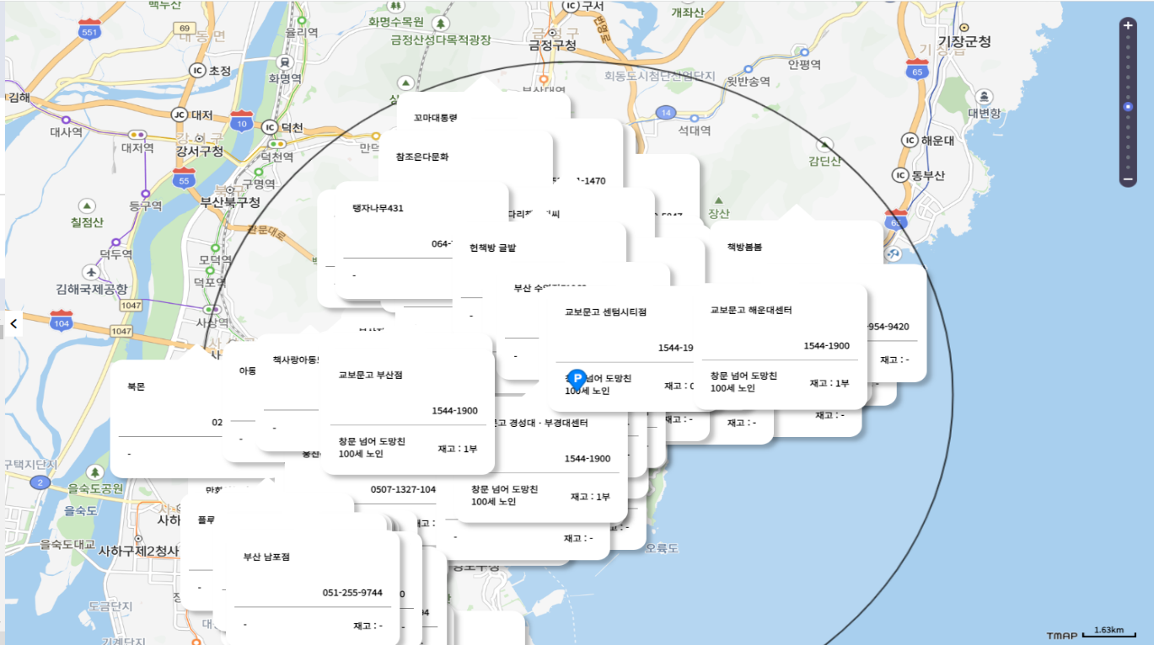
검색결과
recommendWayDir
추천 경로 선택

Slide 24
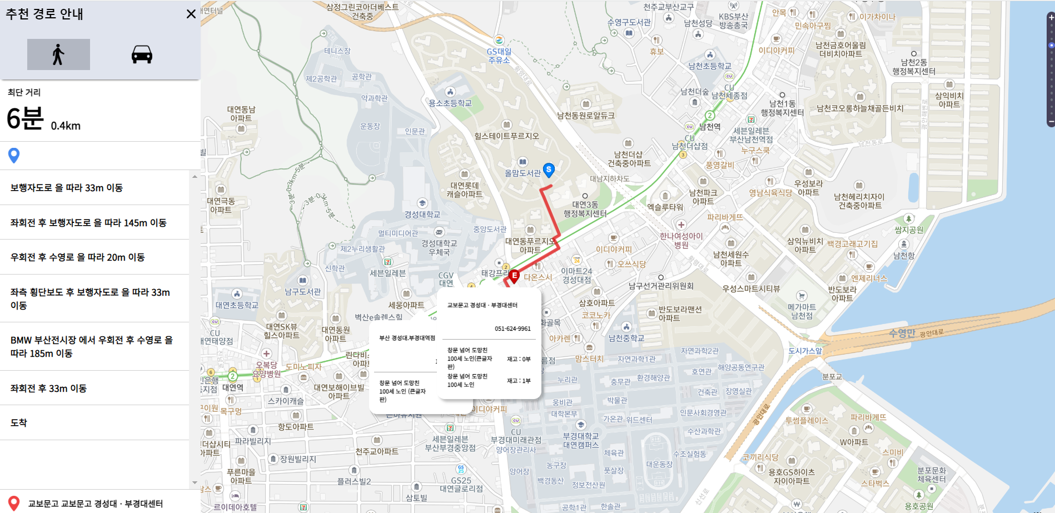

Slide 25
3
프로젝트 결론
타업체 분석
기대효과

Slide 26
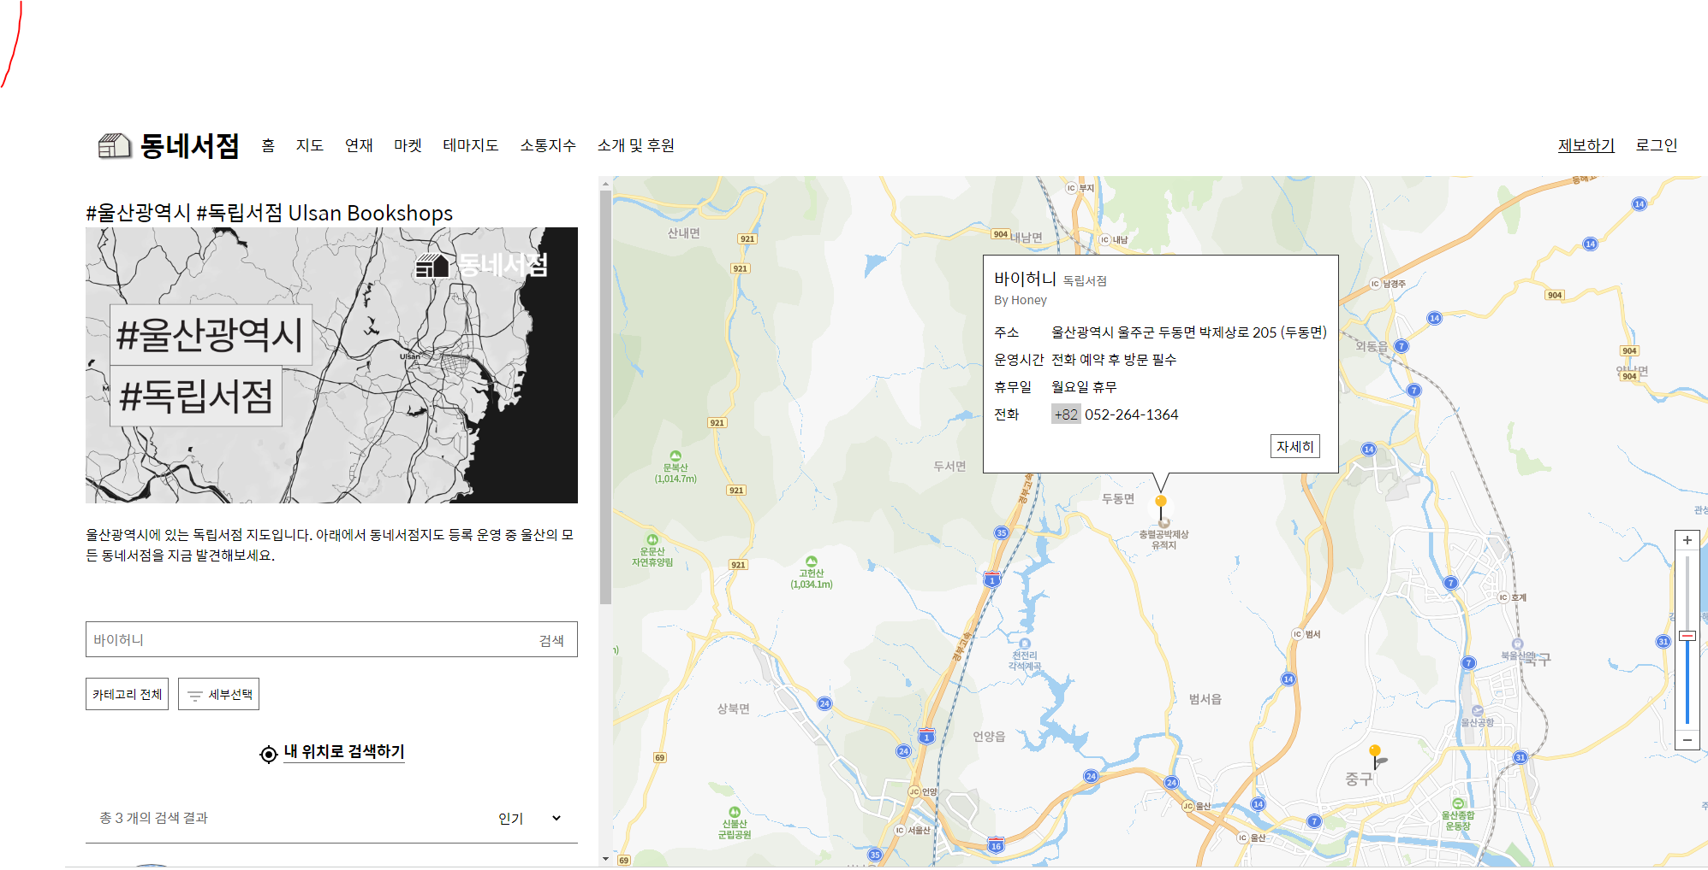
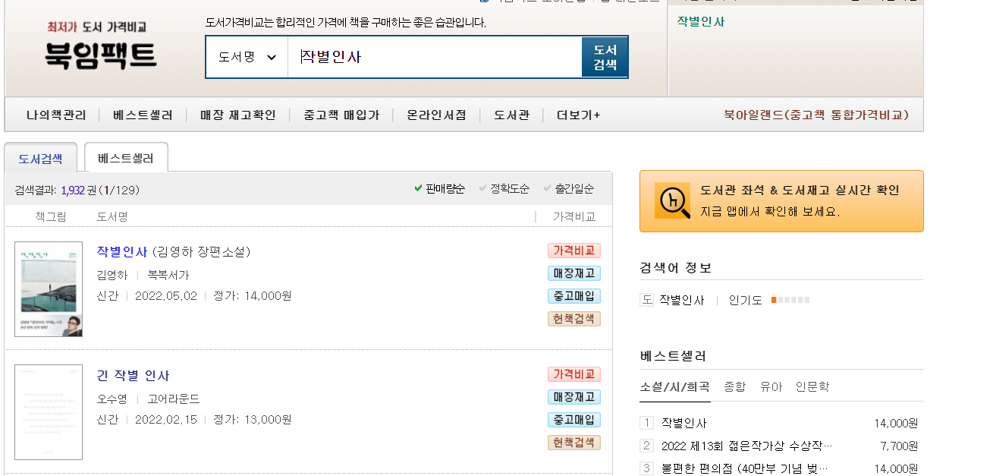
03.
타업체 분석
동네서점, 북임팩트
- 독립서점와 ‘직접’ 연계
- 온라인 최저가 도서 가격비교 서비스
- 독립서점만 그리고 단순 정보만 위치 확인 가능
- 알라딘, 예스24 재고 확인 가능, 위치기반 X
=> 내근처의 도서제공처 정보와 재고를 찾기에는 적합하지 않다.

Slide 27
03.
기대효과
독립서점에 대한 위치 정보와 전화번호도 제공하기에, 동네 서점 활성화를 기대할 수 있다.
근처의 도서관, 서점을 하나하나 찾지 않아도 된다.
위치에 기반한 근처 도서, 재고를 보여주는 서비스가 없어 많은 사용자를 기대해볼 수 있다.
Notes:
이외에도 공공데이터를 활용한 공모전에 참가를 기대해볼 수 있습니자.

Slide 28
감사합니다.
Notes:
감사합니다 질문받도록하겠습니다.

Slide 29
2.
기능 설계 및 개발
도서 제공처 분석
체인 서점
중고 서점
독립 서점
아동 서점
도서관
교보문고
예스24 중고서점
동네별로 다름
영풍문고
알라딘 중고서점
전국 모든 서점 및 도서관을 총 7개의 도서 제공처로 분류 하였다.
각 제공처마다 위치, 연락처, 개장시간, 재고 확인 가능 여부를 살펴보자.
Notes:
총 7개, 데이터 상으로는 ~~ 개

Slide 30
2.
기능 설계 및 개발
도서 제공처의 위치, 연락처, 영업시간, 재고 등
교보문고
알라딘
예스24
도서관
독립 서점
아동 서점
영풍문고
재고
O
O
O
O
X
X
X
crawler
공개 API
crawler
crawler
공공 데이터
공공 데이터
공공 API
데이터
위치
연락처
모두 확인 가능
영업시간
연락처

Slide 31
2.
기능 설계 및 개발
도서 제공처
영풍문고
아동 서점
샘플 코드들을 작성해
확인해본 결과 영풍문고가
재고 확인에 어려움이 있었다.
추가로 독립 서점과 아동 서점은
전산체계가 제대로 갖추어져 있지 않아 재고확인이 불가능 하였다.
교보문고
알라딘
독립 서점
예스24
도서관
재고 확인이 어려운 도서 제공처는 위치, 영업시간, 연락처만 보여주자.

Slide 32
2.
프로젝트 설계 및 개발
기능 설계 및 개발
Notes:
https://voracious-lamp-0b4.notion.site/34d9a24517934098a0e61da1eac93ecd

Slide 33
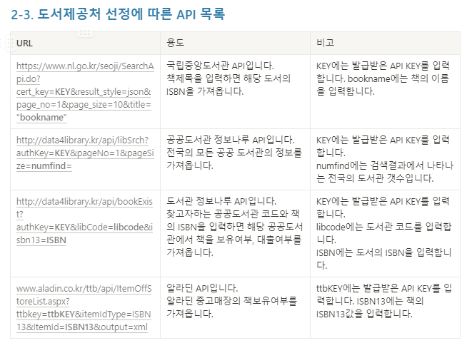
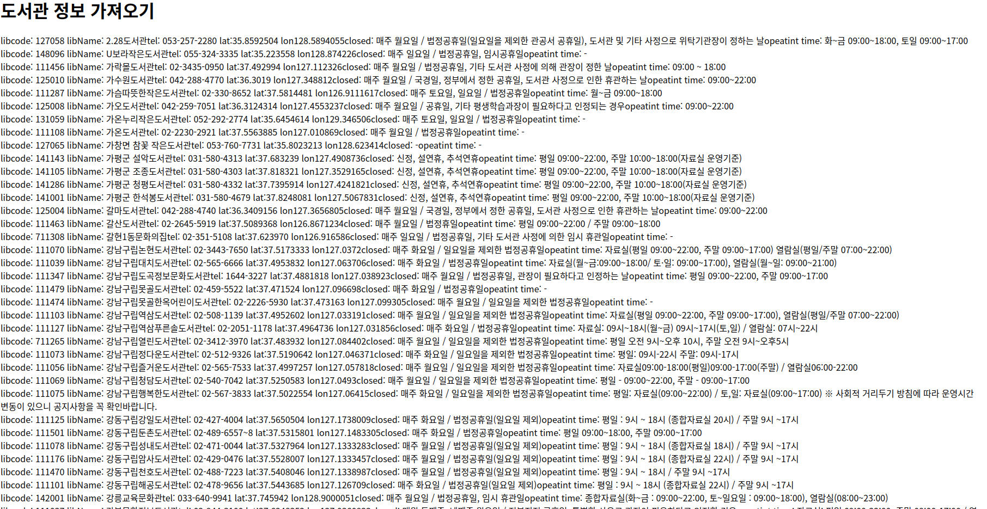
2.
기능 설계 및 개발
기능 설계 및 개발

Slide 34
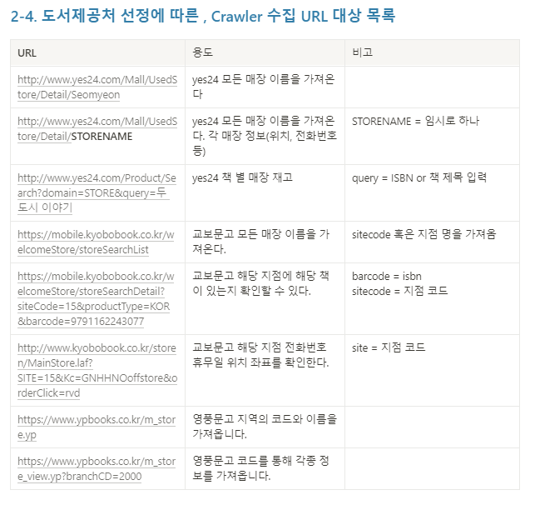
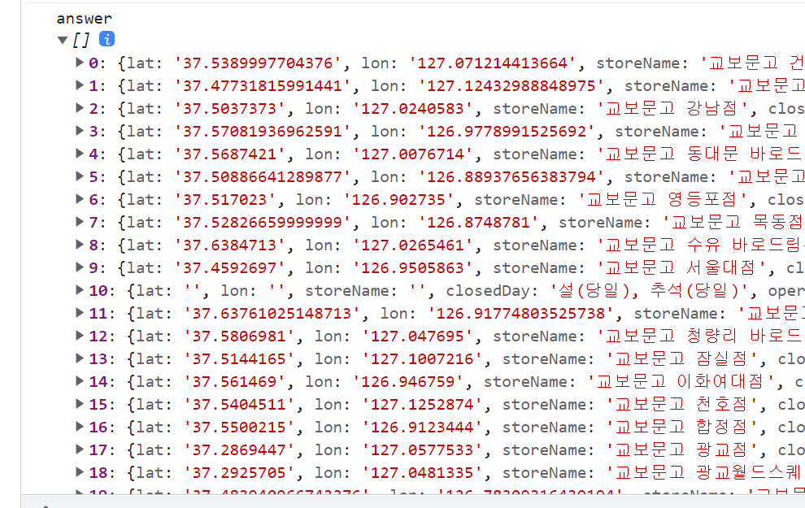
3-3.
기능 설계 및 개발
공공 데이터 준비 및 개발

